Slide 1
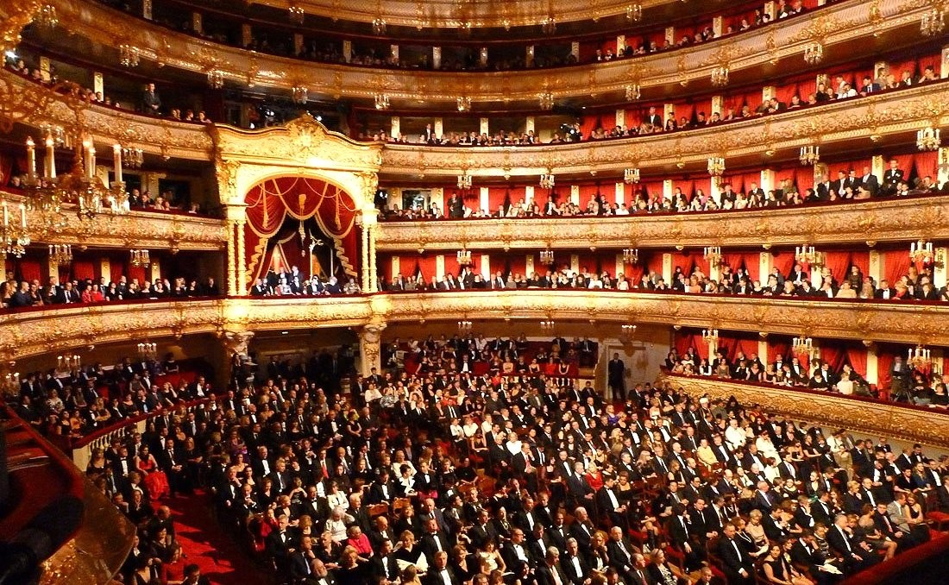
Музика театру
7 клас

Slide 2
Театр
(від грец. місце видовища)
вид сценічного мистецтва, що відображає життя в сценічній дії, яку виконують актори перед глядачами, а також установа, що здійснює сценічні вистави певним колективом артистів і приміщення, будинок, у якому відбуваються вистави.

Slide 3
Театральна музика -
вокальна та інструментальна музика до театральних вистав, яка сприяє створенню певної емоційної атмосфери.

Slide 4
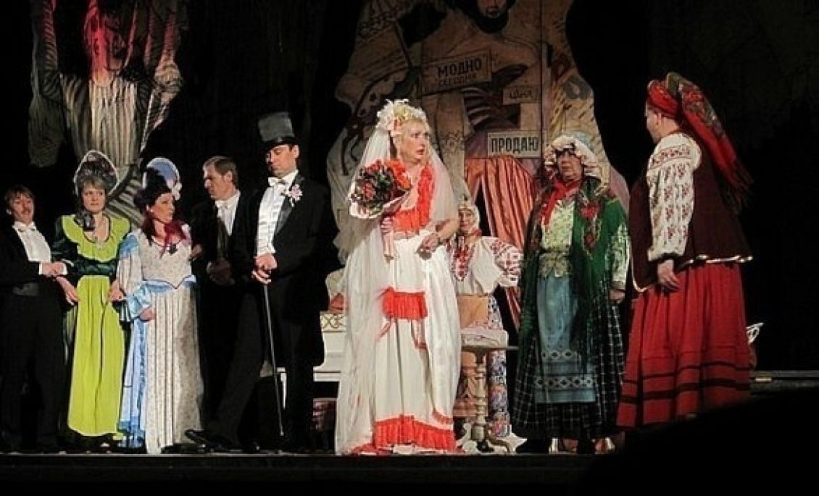
У драматичному театрі (драма, комедія, трагедія) музика, яка використовується у постановках п’єс, створює певну емоційну атмосферу, відтворює історичний, національний колорит, поглиблює характеристики персонажів.

Slide 5
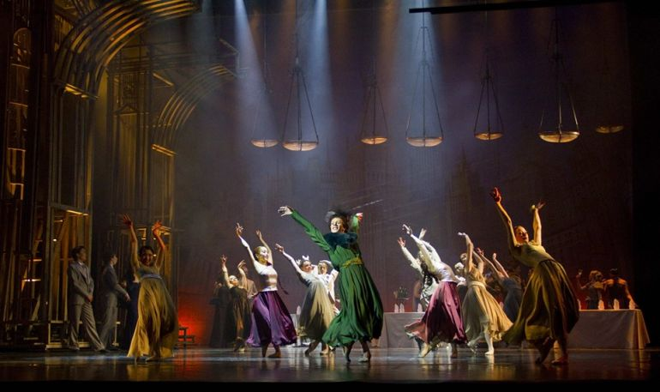
У музичному театрі (опера, балет, оперета) музика - це основа всього дійства, вона є найважливішим засобом характеристики образів і подій.

Slide 6
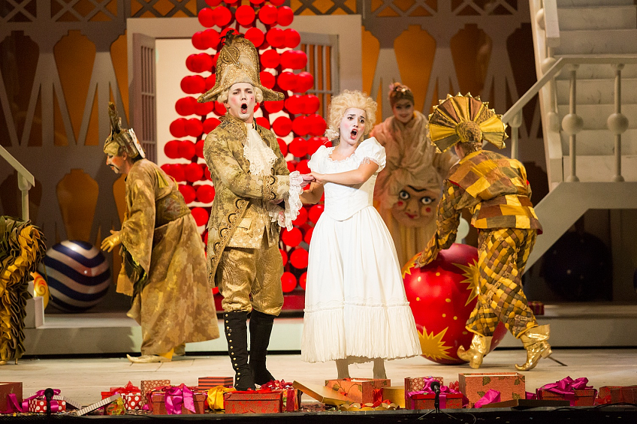
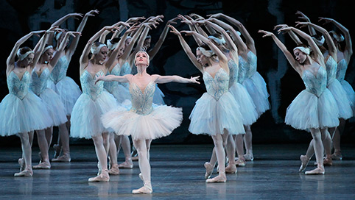
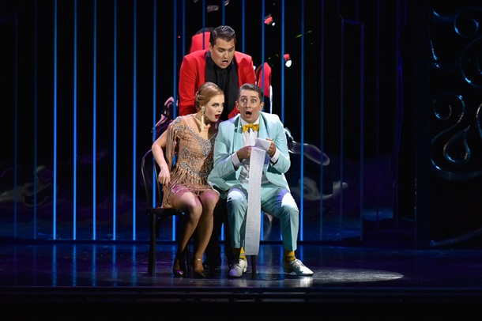
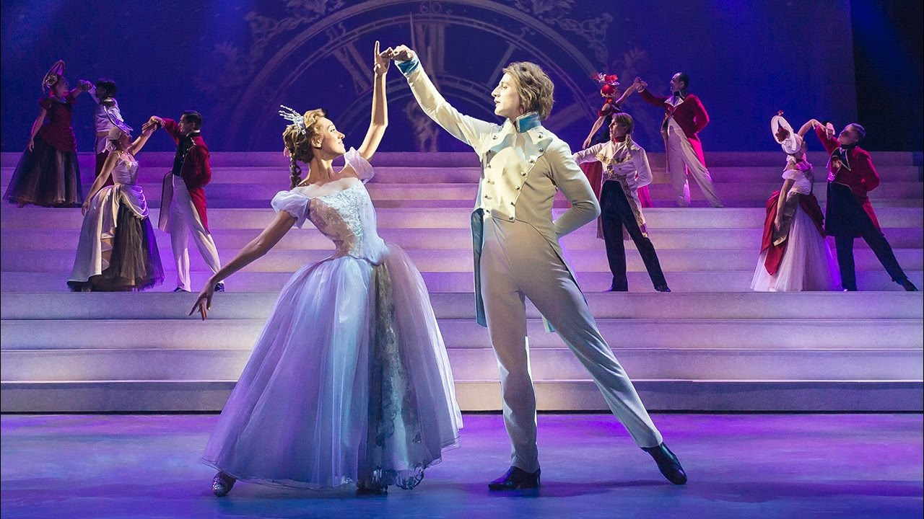
Основні жанри театральної музики
Опера
Балет
Оперета
Мюзикл

Slide 7
Різновиди опери
Опера-буффа (жартівлива опера) - італійська комічна опера
Рок-опера
Опера-комік - французька комічна опера, що спирається на ярмаркові вистави.
Зінгшпіль - німецька комічна опера, де спів і танці чергуються з розмовними діалогами.
Оперета

Slide 8
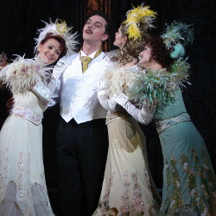
Оперета народилась в XV столітті та набула популярності в Італії та Франції. На відміну від опери, музика оперети має переважно популярний, пісенно-танцювальний характер.

Slide 9
Оперета
(італ operetta - маленька опера) музично-сценічна вистава переважно розважального характеру, що поєднує монологічне і діалогічне мовлення з вокальною та інструментальною музикою, танцювальне мистецтво й естрадні прийоми

Slide 10
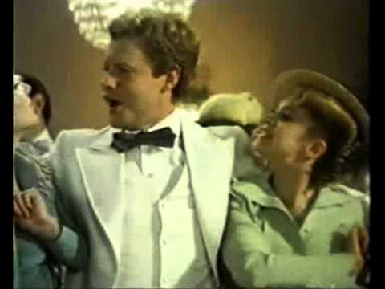
Про оперету із оперети...

Slide 11
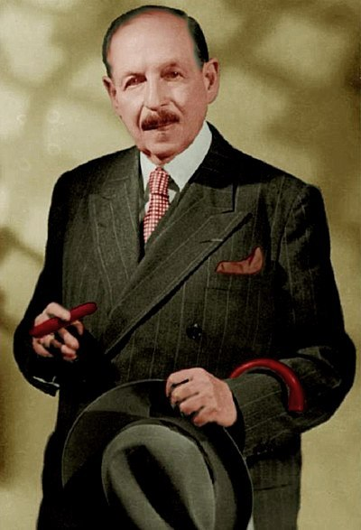
Сьогодні ми познайомимося з творчістю угорського композитора, якого по праву називають “угорським генієм оперети”
Імре Кальман
(1882-1953) один із засновників віденської оперети, автор відомих на весь світ оперет: “Принцеса цирку”, “Королева чардашу”, “Маріца”, “Містер Ікс”, “Фіалка Монмартра”

Slide 12
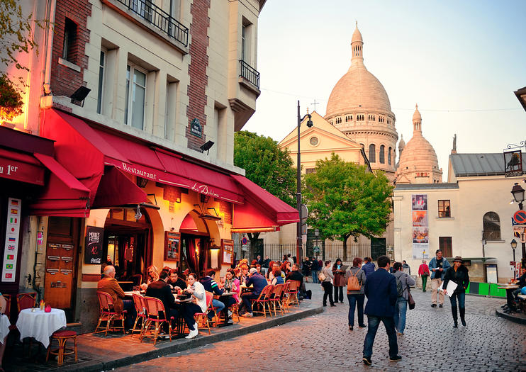
Монмартр - найвідоміша вулиця Парижу, на якій облаштували свої студії та майстерні поети, музиканти, художники. Цій вулиці присвячено чимало творів мистецтва

Slide 13
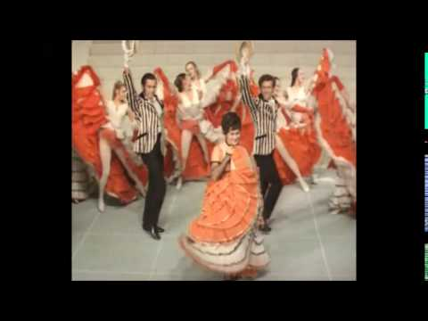
Імре Кальман
Оперета “Фіалка Монмартра” (1930)
“Карамболіна, Карамболетта”

Slide 14
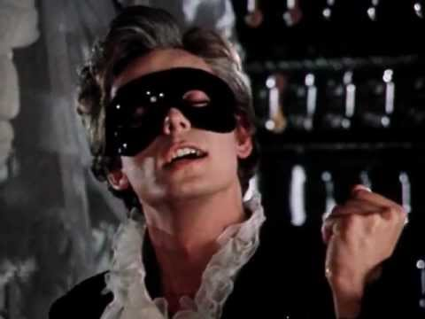
Імре Кальман
Оперета “Принцеса цирку” (1926)
За мотивами оперети було знято фільм “Містер Ікс”
“Арія Містера Ікс”

Slide 15
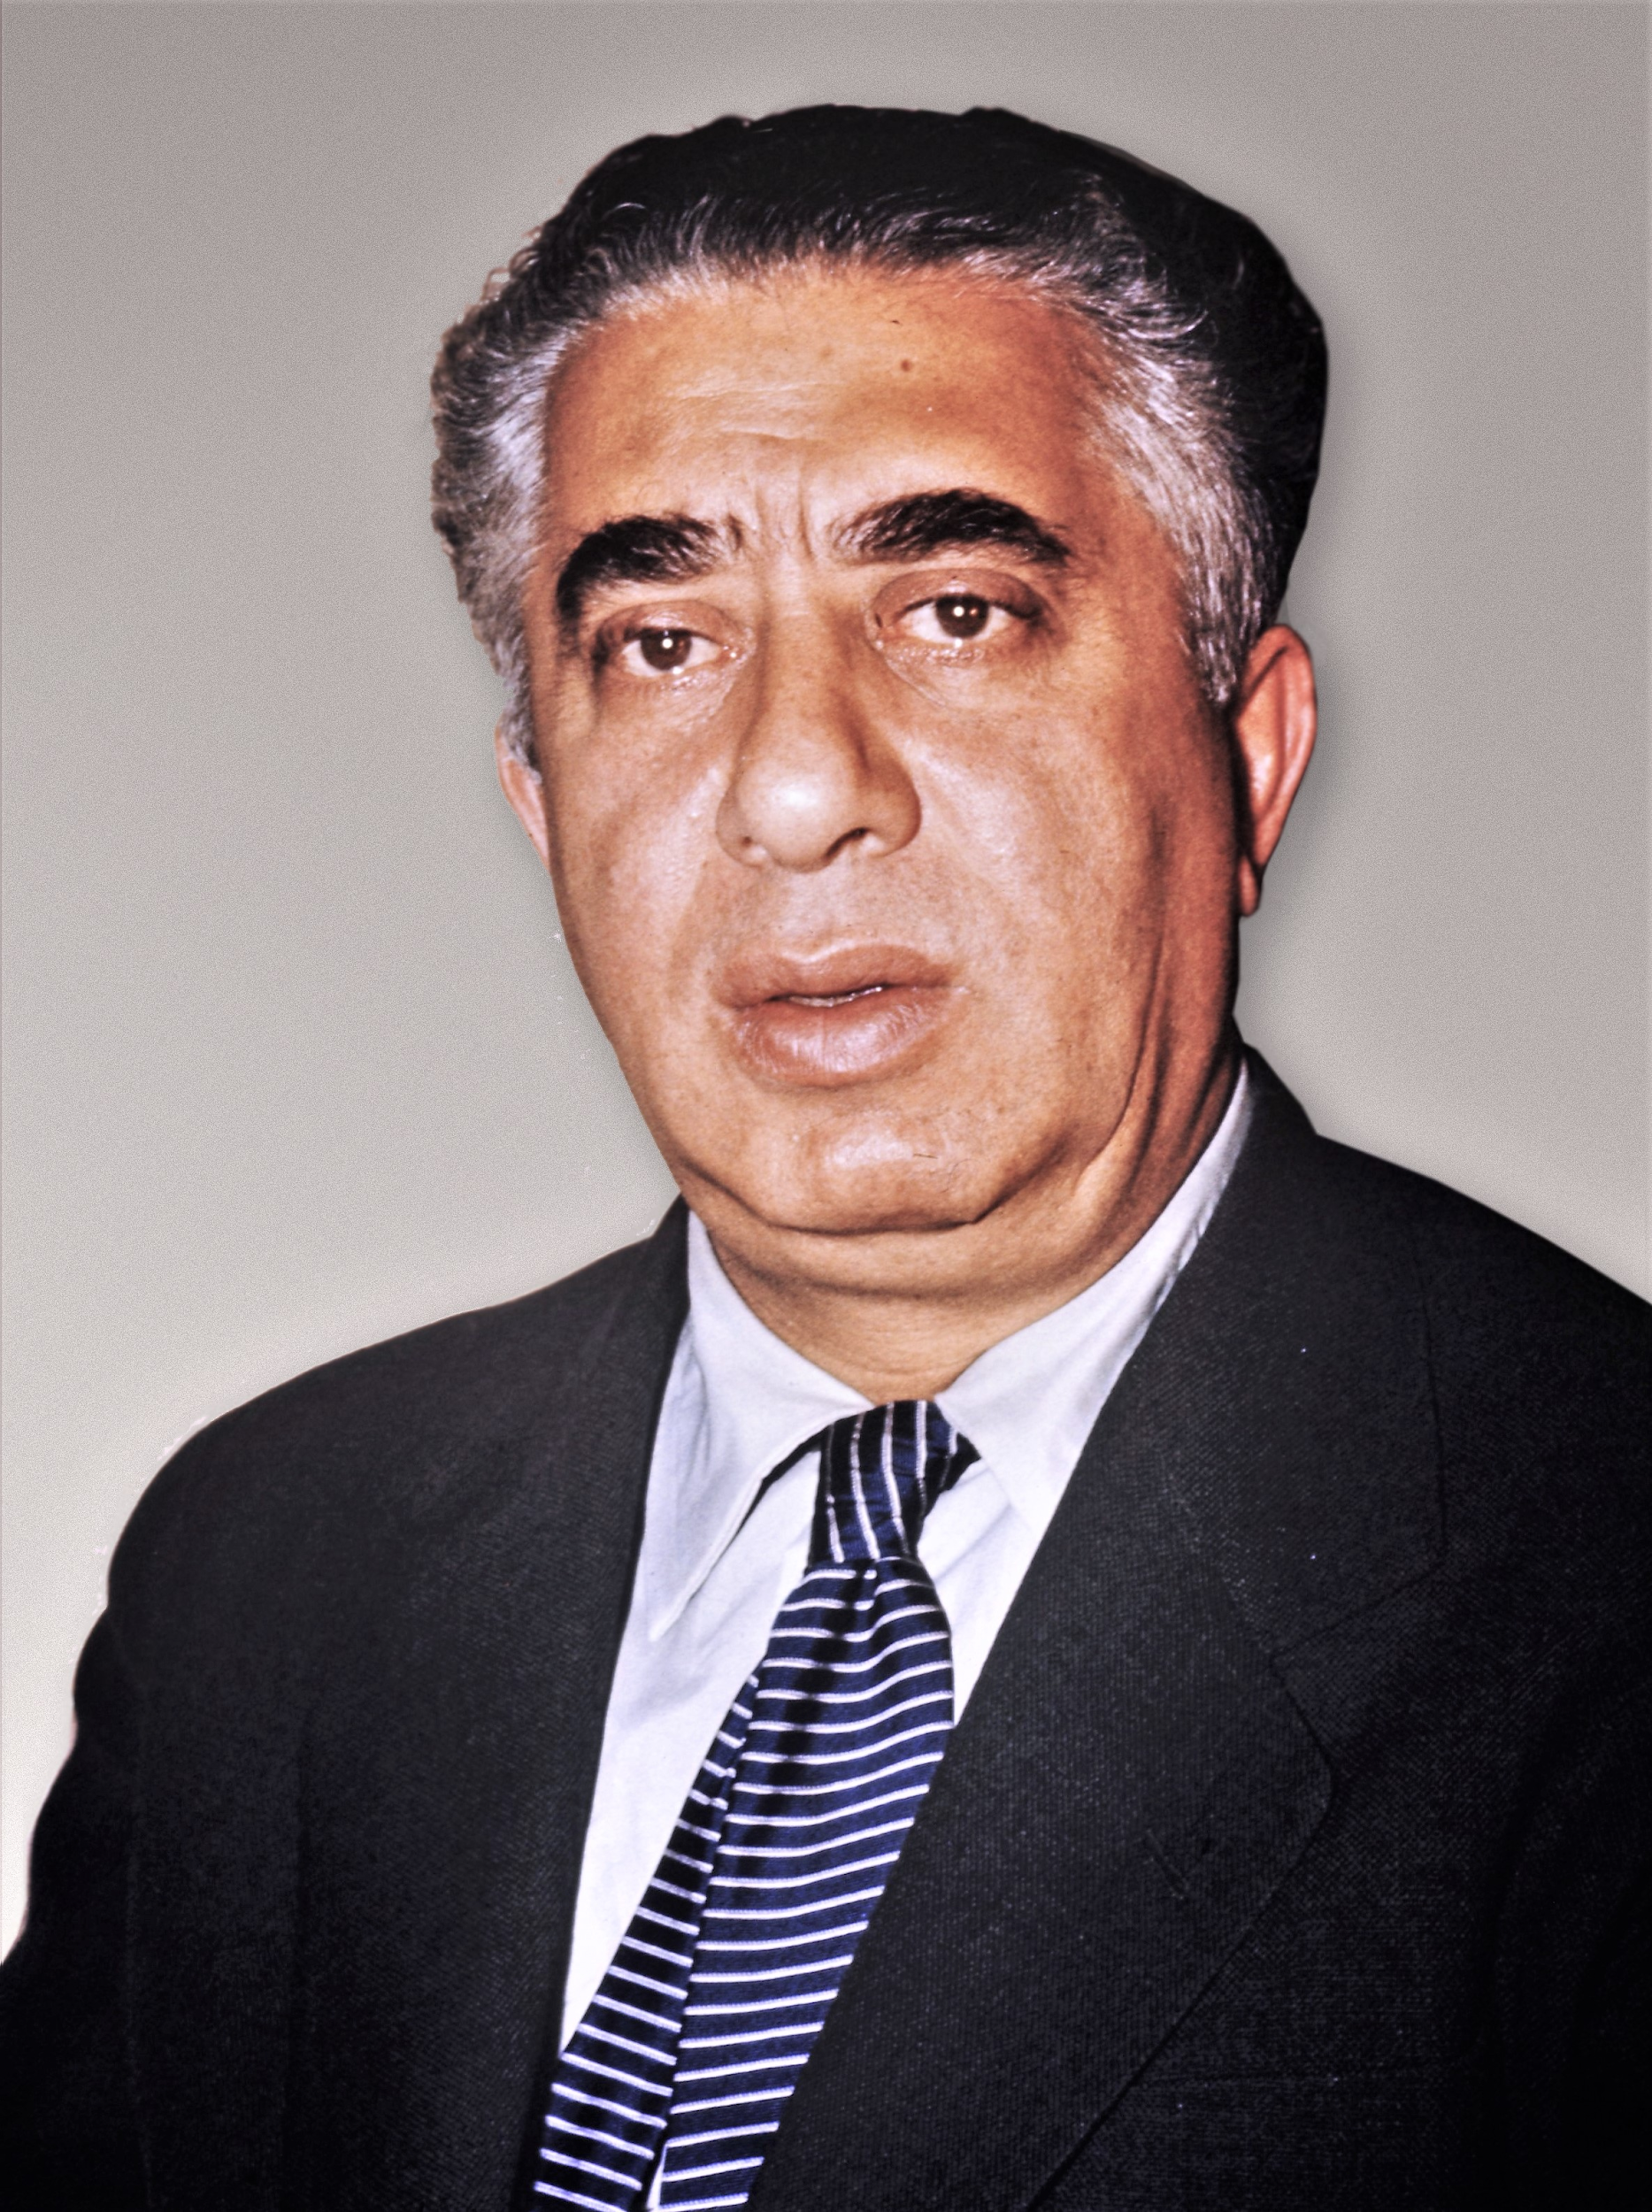
Музика відіграє важливу роль у балетах. за допомогою звуків, пластики і танцю глядачеві передається зміст твору. музика і танець перебувають у єдності
Арам Хачатурян
(1903-1978)
вірменський композитор, диригент, педагог, автор всесвітньо відомих балетів “Спартак” і “Гаяне”.

Slide 16
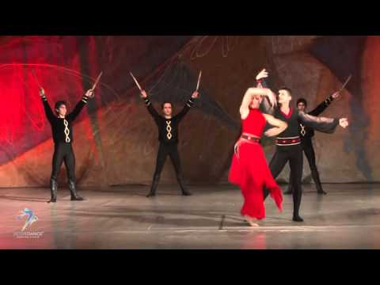
Арам Хачатурян
Балет “Гаяне”
“Танець із шаблями”

Slide 17

Співаємо...

